Slide 1
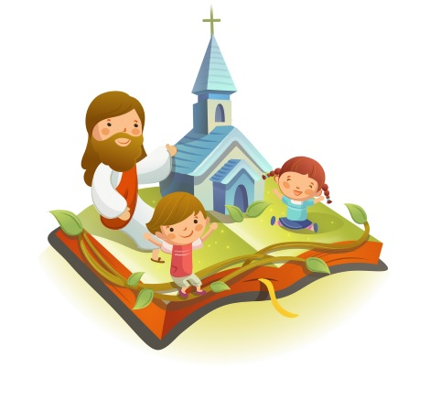
✠VUI HỌC KINH THÁNH✠
CHÚA NHẬT XII THƯỜNG NIÊN - B

Slide 2
TIN MỪNG CHÚA GIÊ-SU KI-TÔ
THEO THÁNH MÁC-CÔ
Khi ấy, khi chiều đến, Đức Giê-su nói với các môn đệ: “Chúng ta sang bờ bên kia đi !”

Slide 3
Bỏ đám đông ở lại, các ông chở Người đi, vì Người đang ở sẵn trên thuyền; có những thuyền khác cùng theo Người.

Slide 4
Một trận cuồng phong nổi lên, sóng ập vào thuyền, đến nỗi thuyền đầy nước. Trong khi đó, Đức Giê-su đang ở đàng lái, dựa đầu vào chiếc gối mà ngủ.

Slide 5
Các ông kinh hồn bạt vía, tưởng là thấy ma. Nhưng Người nói: “Sao lại hoảng hốt? Sao lòng anh em còn ngờ vực?

Slide 6
Các môn đệ đánh thức Người dậy và nói: “Thầy ơi, chúng ta chết mất, Thầy chẳng lo gì sao ?”

Slide 7
Người thức dậy, ngăm đe gió, và truyền cho biển: “Im đi ! Câm đi!” Gió liền tắt, và biển lặng như tờ.

Slide 8
Rồi Người bảo các ông: “Sao nhát thế? Anh em vẫn chưa có lòng tin sao ?”

Slide 9
Các ông sợ hãi kinh hoàng và nói với nhau: “Vậy người này là ai, mà cả đến gió và biển cũng tuân lệnh? ĐÓ LÀ LỜI CHÚA

Slide 10
HÃY
TÌM
KIẾM
NƯỚC
CHÚA
TRƯỚC
MỌI
SỰ
NGƯỜI
SẼ
LO
CHO
TÌM Ô CHỮ

Slide 11
1
 | Đ | À | N | G | L | Á | I
 | Đ | Á | M | Đ | Ô | N | G
 |  | Đ | Ầ | Y | N | Ư | Ớ | C
C | H | I | Ế | C | G | Ố | I
 |  | C | H | Ế | T | M | Ấ | T
 | Đ | Ứ | C | G | I | Ê | S | U
 |  | H | O | Ả | N | G | S | Ợ
HÀNG
DỌC
2
3
4
5
6
7
7. KHI THẤY THẦY LÀM CHO GIÓ TẮT, BIỂN LẶNG NHƯ TỜ, CÁC MÔN ĐỆ CÓ THÁI ĐỘ GÌ?
1. KHI TRẬN CUỒNG PHONG NỔI LÊN, ĐỨC GIÊSU ĐANG Ở ĐÂU?
2. ĐỨC GIÊSU BỎ NHÓM NÀO ĐỂ SANG BỜ BÊN KIA?
4. ĐỨC GIÊSU DỰA VÀO CÁI GÌ MÀ NGỦ?
5. CÁC MÔN ĐỆ HOẢNG HỐT VÀ ĐÁNH THỨC NGƯỜI DẬY: “THẦY ƠI, CHÚNG TA … …, THẦY CHẲNG LO GÌ SAO ?”
6. AI ĐÃ LÀM CHO GIÓ IM VÀ BIỂN LẶNG?
3. KHI CUỒNG PHONG XẢY ĐẾN, TRÊN THUYỀN CÁC ÔNG LÀM SAO?

Slide 12
 | Đ | À | N | G | L | Á | I
 | Đ | Á | M | Đ | Ò | N | G
 |  | Đ | Ầ | Y | N | Ư | Ớ | C
C | H | I | Ế | C | G | Ố | I
 |  | C | H | Ế | T | M | Ấ | T
 | Đ | Ứ | C | G | I | Ê | S | U
 |  | H | O | Ả | N | G | S | Ợ

Slide 13
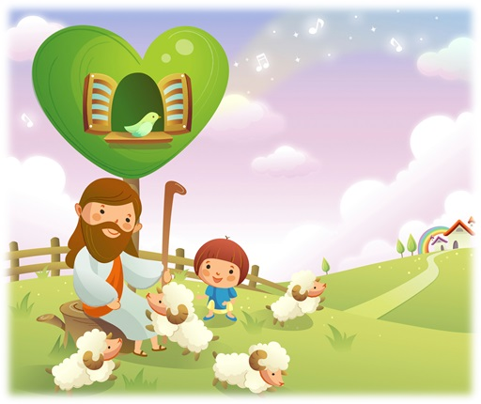
Học với Giê-su - Học cùng Giê-su
TRẮC NGHIỆM

Slide 14
1. Đức Giêsu và các môn đệ sang bờ bên kia lúc nào?
A
Chập tối.
B
Chiều đến.
B
Chiều đến.
C
Nữa đêm.
D
Canh tư.
Đáp án

Slide 15
2. Khi trận cuồng phong nổi lên, Đức Giêsu đang làm gì?
A
Cầu nguyện
B
Chuyện trò với các môn đệ.
C
Dựa đầu vào chiếc gối mà ngủ.
C
Dựa đầu vào chiếc gối mà ngủ.
D
Giảng dạy dân chúng.
Đáp án

Slide 16
3. Ai đã đánh thức Đức Giêsu dậy?
A
Các môn đệ.
A
Các môn đệ.
B
Các kinh sư.
C
Các tư tế.
D
Đám đông.
Đáp án

Slide 17
4. Ai đã làm cho gió im và biển lặng?
A
Thiên Chúa.
B
Ông Giôna.
C
Đức Giêsu.
C
Đức Giêsu.
D
Ông Giôna.
Đáp án

Slide 18
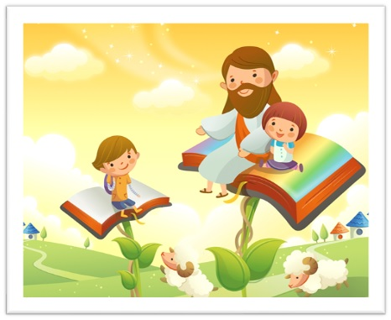
THIẾU NHI YÊU CHÚA
Thiếu nhi thể hiện lòng tin
vào Thiên Chúa
như thế nào?

